Slide 1
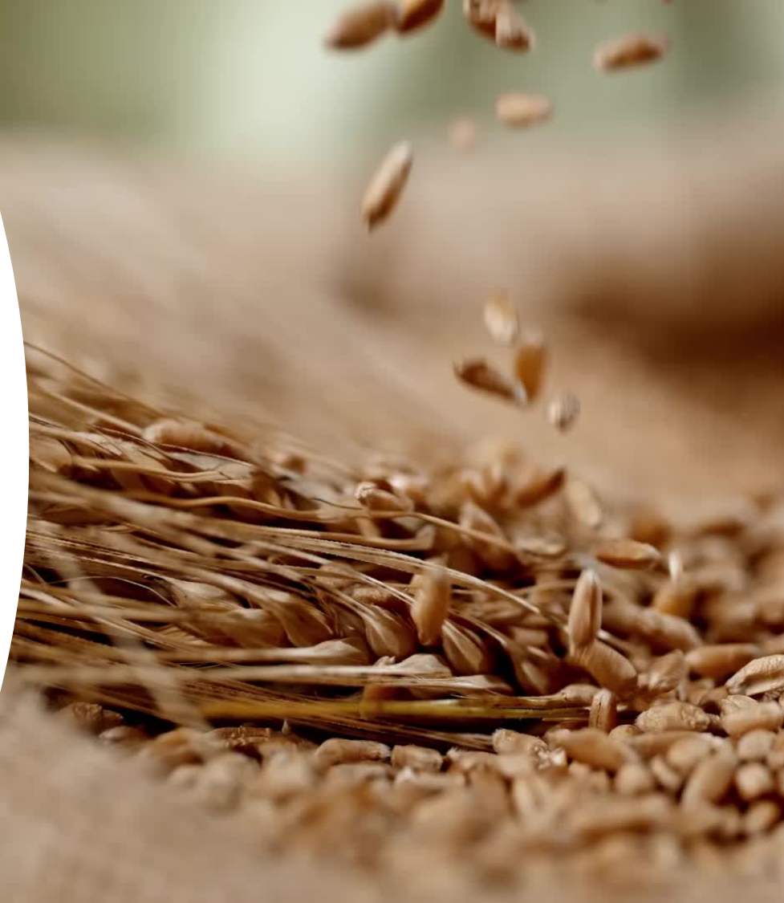
Produzione di grano in Italia
Martina Buoncristiano, Samuele Gagliardi, Randa Gebril, Samuele Magnani, Veronica Salafia

Slide 2
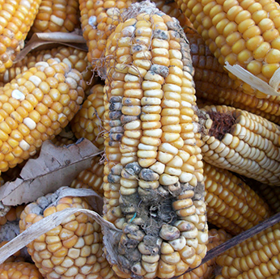
Sicurezza alimentare
Il grano può presentare residui di pesticidi, sostanze che vengono utilizzate per proteggere le colture da insetti o malattie.
Micotossine
Gli agricoltori italiani sono sempre più orientati verso metodi di coltivazione più naturali riducendo uso di sostanze chimiche.
OGM

Slide 3

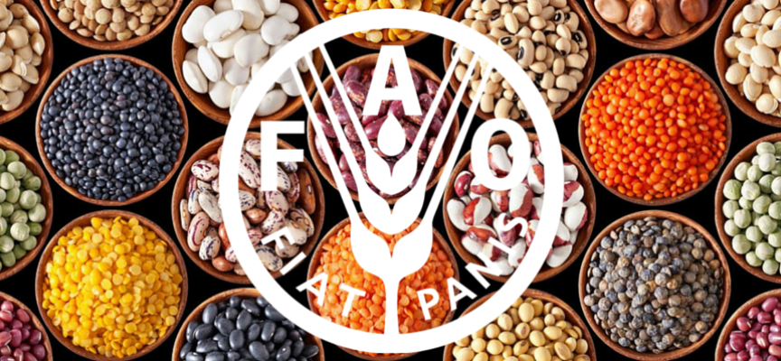
L'Italia e la collaborazione con l'ONU
L’Italia lavora con la FAO, per migliorare la sicurezza alimentare e la produzione di grano nel mondo.
Tramite UNCTAD, l’Italia discute di come commerciare il grano a livello internazionale.
L’Italia aiuta il Programma Alimentare Mondiale (PAM) donando grano e soldi per aiutare in situazioni di emergenza alimentare.

Slide 4
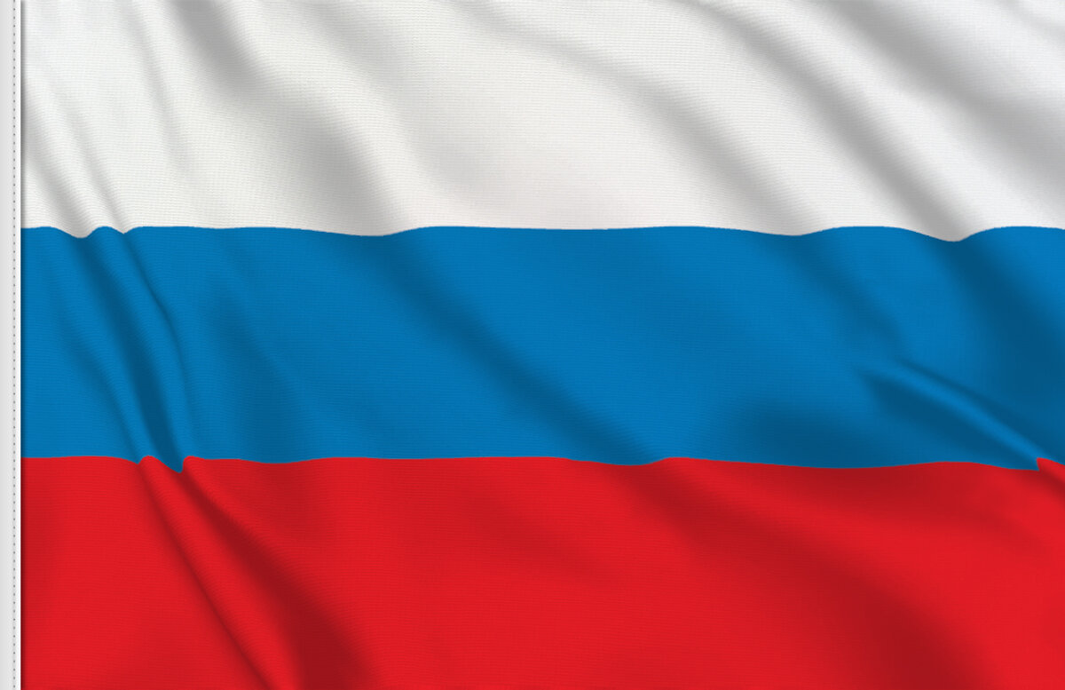



Confronto dell’ Italia con gli altri paesi
Il grano italiano ha una qualità riconosciuta a livello mondiale, per le sue tradizioni agricole e per le tecniche di coltivazione sostenibili.
La pasta italiana, in particolare, beneficia di questa qualità superiore.
L’ attenzione alla sostenibilità in Italia spesso supera quella di paesi come Russia, Cina e Ucraina, dove l’accento può essere posto sulla produzione di massa piuttosto che sulla qualità, tracciabilità e la sostenibilità.

Slide 5
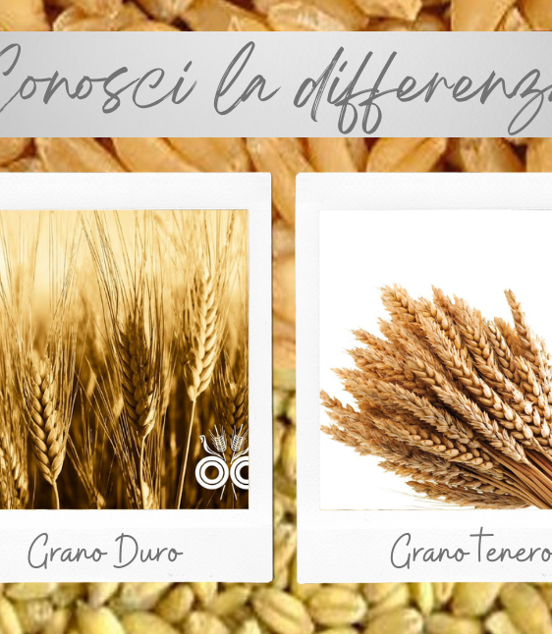
Guerra in Ucraina: quanto pesa sull’Italia
Il nostro Paese è il principale produttore di grano duro al mondo insieme al Canada. Però circa il 50% della nostra produzione di pasta viene esportata.
Perché ricorrere ai mercati esteri?
Il grano è composto da molteplici varietà con caratteristiche differenti, e le farine industriali si ottengono mescolando grani diversi, per dare stabilità al prodotto.
La stragrande maggioranza del grano Ucraino viene esportata in Africa e Asia, in particolare in Egitto e Indonesia. In Italia arriva appena l'1,3%.
L'Italia, come il resto dell'Ue, non è dunque dipendente dalle importazioni dei due ex Paesi dell'Urss, a differenza di quanto avviene con gas e petrolio. I nostri maggiori fornitori di grano sono Francia (19,9%), Canada (14,4%) e Ungheria (13%).
L'aumento del prezzo del grano (e dei suoi derivati come la pasta) in Italia non è dunque legato direttamente alle importazioni da Russia e Ucraina.

Slide 6
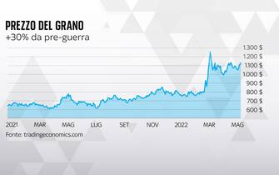
Fonti:
https://tg24.sky.it/economia/2022/03/27/guerra-ucraina-agricoltura-italia#09
Ed inoltre:
•Ismea Mercati
•Consilium.europa.eu
•ccipu
In particolare:
• Ismea Mercati è un'agenzia governativa italiana che si occupa di analisi e ricerche sul mercato agroalimentare. Il 20 luglio 2023 ha pubblicato un rapporto in cui si stima che l'aumento dei prezzi dei cereali in Italia sia stato di circa il 60% dal 2022.
• Consilium.europa.eu è il sito web del Consiglio europeo.
• ccipu è la Confederazione italiana dei cerealicultori.

